Slide 1
МДОУ «Детский сад №22 общего вида» города Магнитогорск
Методические особенности формирования правильной осанки
у детей пятого года жизни средствами физических упражнений
Выполнила: Воспитатель
Пинегина Оксана Владимировна

Slide 2

Актуальность исследования
1. Новые требования к образовательному процессу.
В действующем ФГОС ДО одной из первоочередных является задача охраны и укрепления здоровья ребенка.
2. Правильная осанка - это комплексный показатель состояния организма. Самым ответственным периодом для ее формирования является старший дошкольный возраст.
3. Сегодня продолжается поиск путей повышения эффективности образовательной работы по данному направлению.
Особая роль отводится физическим упражнениям как форме организованного систематического обучения

Slide 3
Цель исследования: раскрыть методические особенности формирования правильной осанки у детей пятого года жизни средствами физических упражнений
Объект исследования: процесс формирования правильной осанки у детей пятого года жизни средствами физических упражнений
Предмет исследования: методические особенности формирования правильной осанки у детей пятого года жизни средствами физических упражнений.

Slide 4
Задачи исследования
1) Изучить психолого-педагогическую литературу по проблеме формирования правильной осанки у дошкольников, дать общую характеристику понятия «правильная осанка».
2) Рассмотреть особенности формирования осанки у детей пятого года жизни.
3) Проанализировать педагогические условия и методические особенности формирования правильной осанки у детей пятого года жизни.
4) Провести практическое изучение проблемы формирования правильной осанки у детей пятого года жизни в условиях дошкольной образовательной организации.
5) Разработать методические рекомендации для педагогов и родителей по формированию правильной осанки у детей пятого года жизни.

Slide 5
Методы исследования
теоретический анализ психолого-педагогической литературы;
Педагогический мониторинг
Количественная и качественная обработка данных
Методологические основы исследования: составили труды В.Г. Алямовской, В.К. Велитченко, А.В. Кенеман, О.В. Козыревой, И.Д. Ловейко, Д.В. Хухлаевой, С.О. Филипповой и др.

Slide 6
Практическая значимость
Разработанные методические рекомендации, анкеты для родителей и воспитателя, картотека игровых упражнений могут быть использованы в практической деятельности студентов, воспитателя для повышения эффективности процесса по формированию правильной осанки у детей пятого года жизни

Slide 7
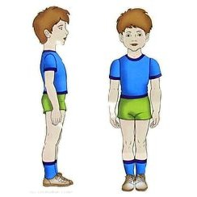
Осанка - сбалансированное положение тела, привычная поза непринужденно стоящего человека без активного мышечного напряжения.
ПРАВИЛЬНАЯ ОСАНКА
прямое положение туловища и головы;
развернутая грудная клетка;
отведенные назад плечи, находящиеся на одном уровне;
естественные изгибы позвоночника;
полностью выпрямленные в тазобедренных и коленных суставах ноги;
лопатки, находящиеся на одинаковой высоте.

Slide 8
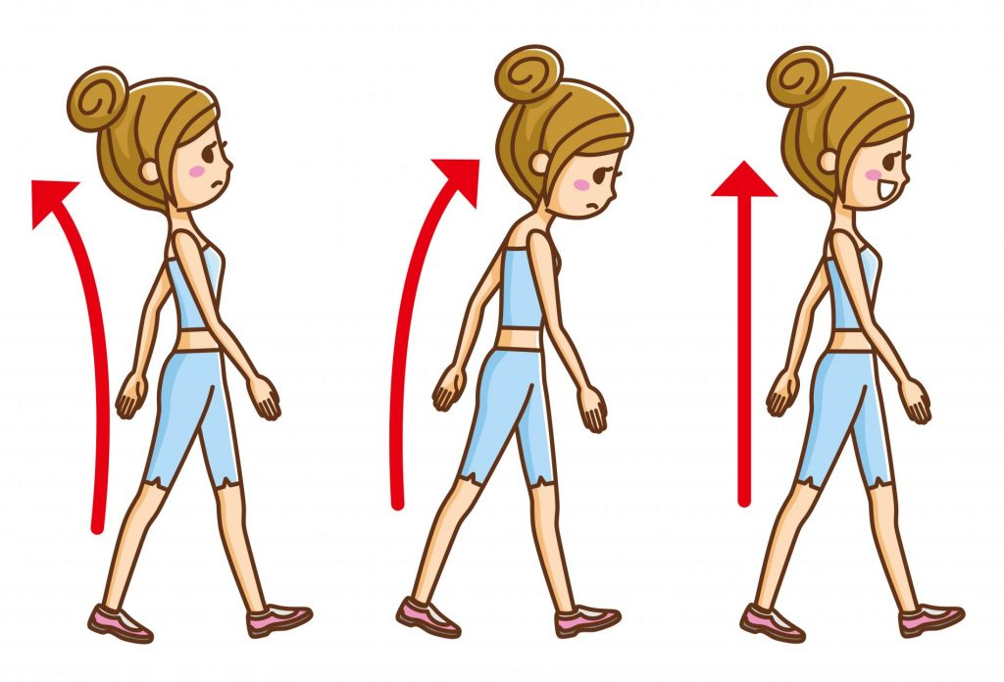
Нарушение осанки - состояние, сопровождающееся устойчивым изменением положения тела при стоянии, сидении и ходьбе
Виды нарушений:
сколиотическое нарушение осанки;
сутулая спина;
круглая спина;
кругловогнутая спина;
плоская спина;
плосковогнутая спина

Slide 9



Формирование осанки у детей пятого года жизни
Рост скелета и мышечной массы.
Неравномерное развитие костной и мышечной ткани.
Неустойчивость осанки.
Несовершенная координация и двигательные навыки.

Slide 10

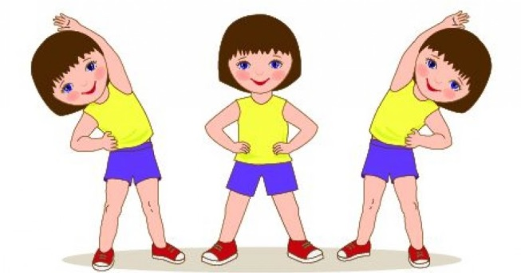

Педагогические условия формирования правильной осанки
Обеспечение оптимальной двигательной активности детей
Создание здоровьесберегающего пространства
Взаимодействие
с родителями по вопросам физического воспитания

Slide 11
Физические упражнения - основное средство формирования правильной осанки и коррекции ее нарушений.
Потребность ребенка в двигательной активности и физических упражнениях реализуется в различных видах и формах физкультурно-оздоровительной работы:
утренняя гимнастика;
двигательная активность во время прогулки;
непосредственная образовательная деятельность по физической культуре (НОД);
физминутки на занятиях
гимнастика после сна;
самостоятельная двигательная деятельность детей;
индивидуальная работа по физическому воспитанию;
образовательная деятельность по музыке.

Slide 12
Анализ опыта ДОО
анкетирование воспитателя по физическому воспитанию дошкольников,
анализ реального педагогического процесса: планирование физкультурно-оздоровительной работы и состояние здоровьесберегающей среды в группе;
анкетирование родителей «Что я знаю о правильной осанке?»

Slide 13

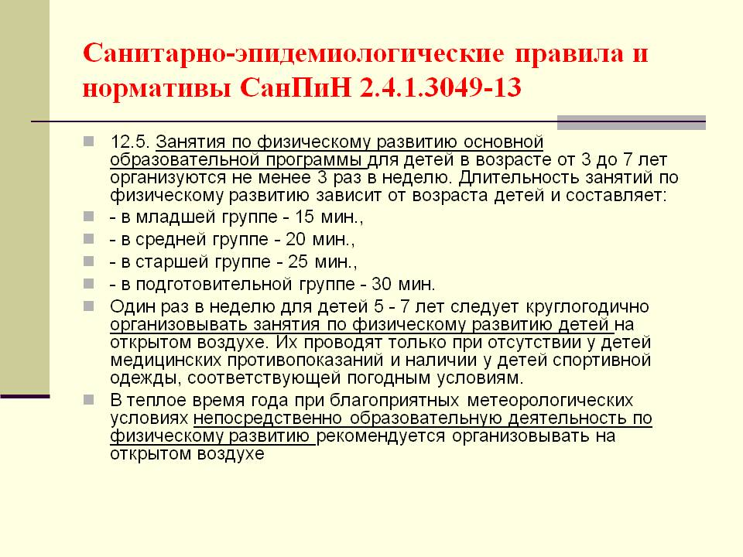
Нормативный документ
СанПиН 2.4.1.3049-13 – «Санитарно-эпидемиологические требования к устройству, содержанию и организации режима работы дошкольных образовательных организаций»

Slide 14
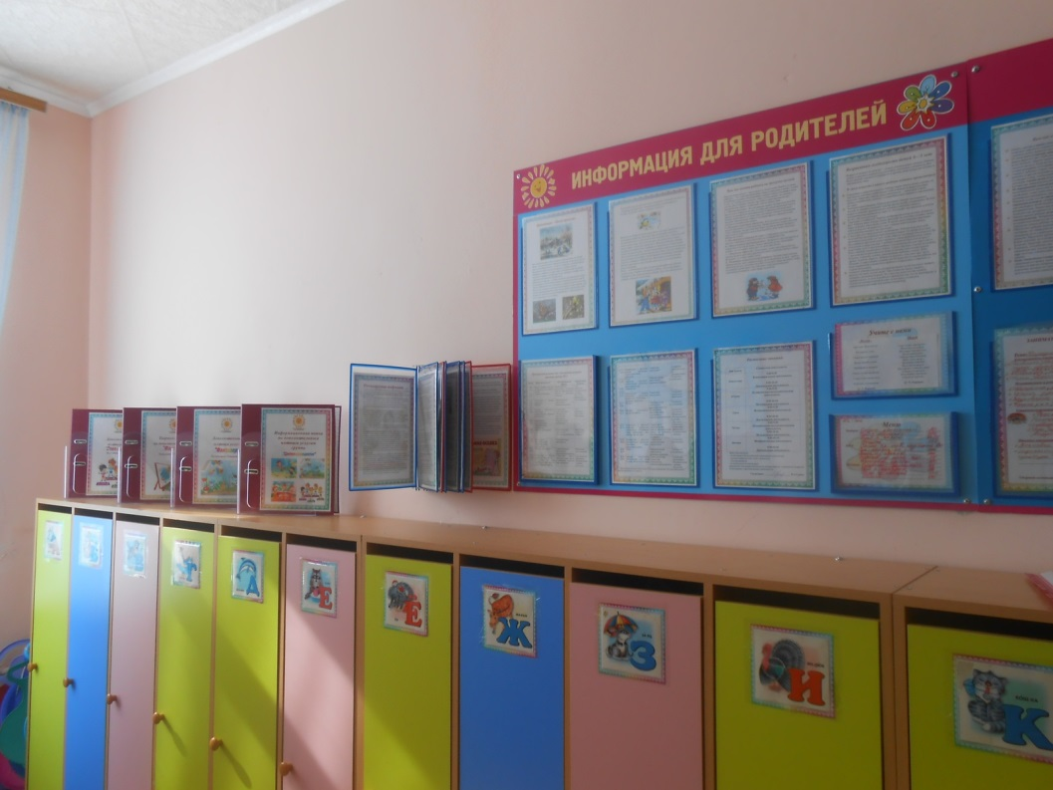


Анкета для родителей
«Что я знаю о правильной осанке?»

Slide 15
Диагностика осанки у дошкольников

Slide 16
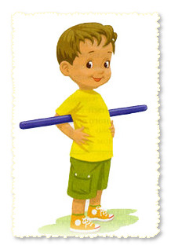
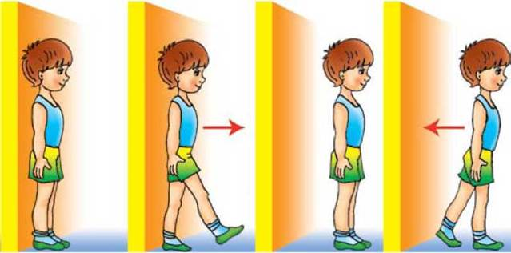
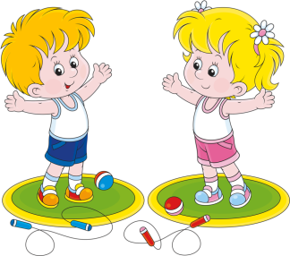
Методические рекомендации
Цель методических рекомендаций:
помочь воспитателю систематически, последовательно и эффективно осуществлять работу по физическому воспитанию для формирования правильной осанки у дошкольников с использованием разнообразных форм, методов и приемов.
определение правильной осанки
причины нарушений осанки в дошкольном возрасте
выявление и устранение повреждающих факторов
подбор комплексов физических упражнений разной направленности
использование предметов, выполнение упражнений из разных И.п.
формирование осанки на базе мышечно-суставного чувства
правила составления комплексов упражнений на осанку
формы организации для использования физических упражнений
закрепление навыка во взаимодействии с родителями

Slide 17
Спасибо за внимание!

